Slide 1
Die kleinen Einsteins
Karteikarten-Web-App
1 / 9

Slide 2
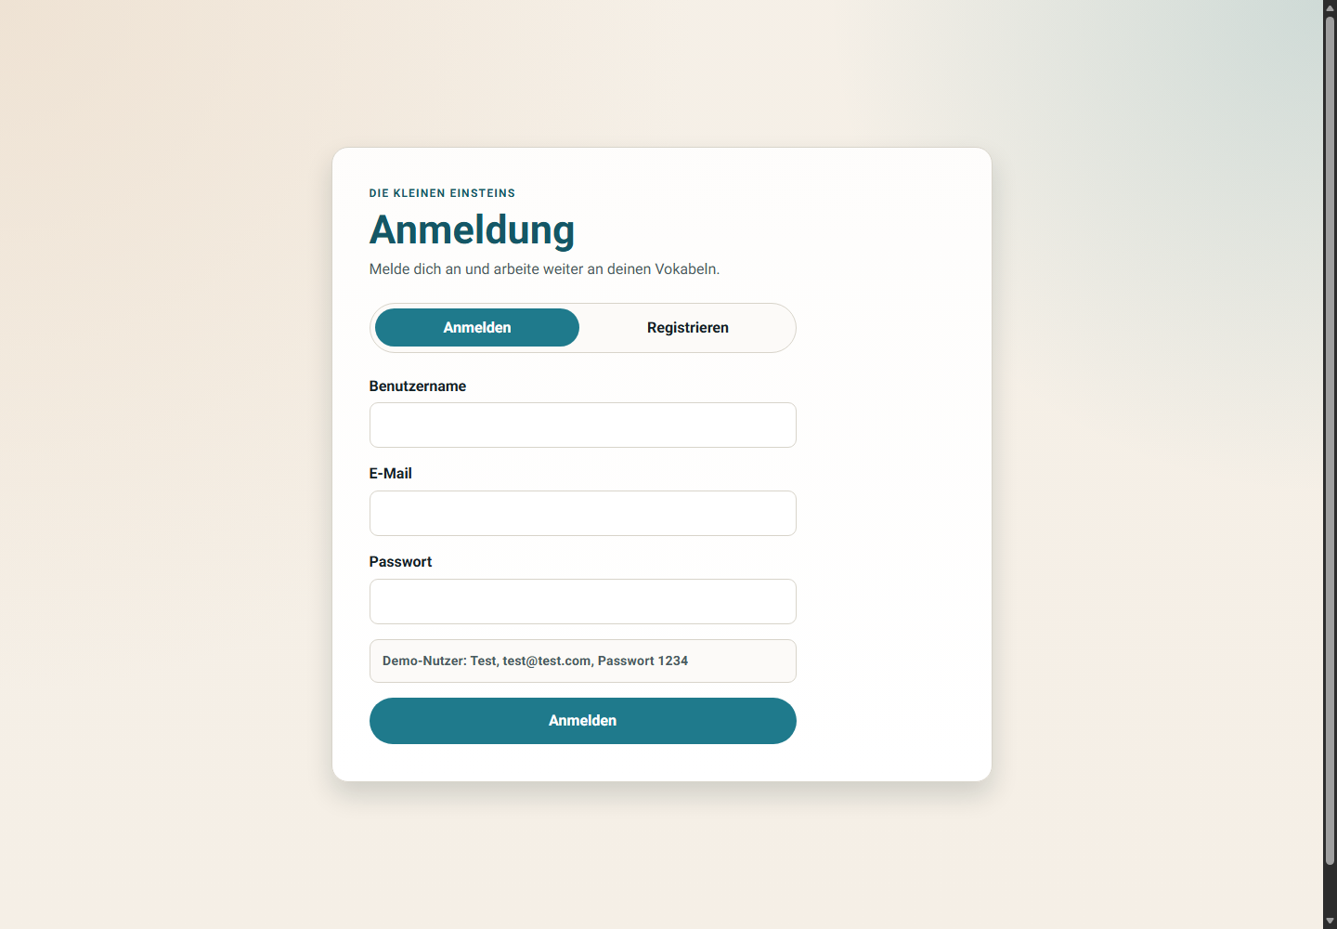
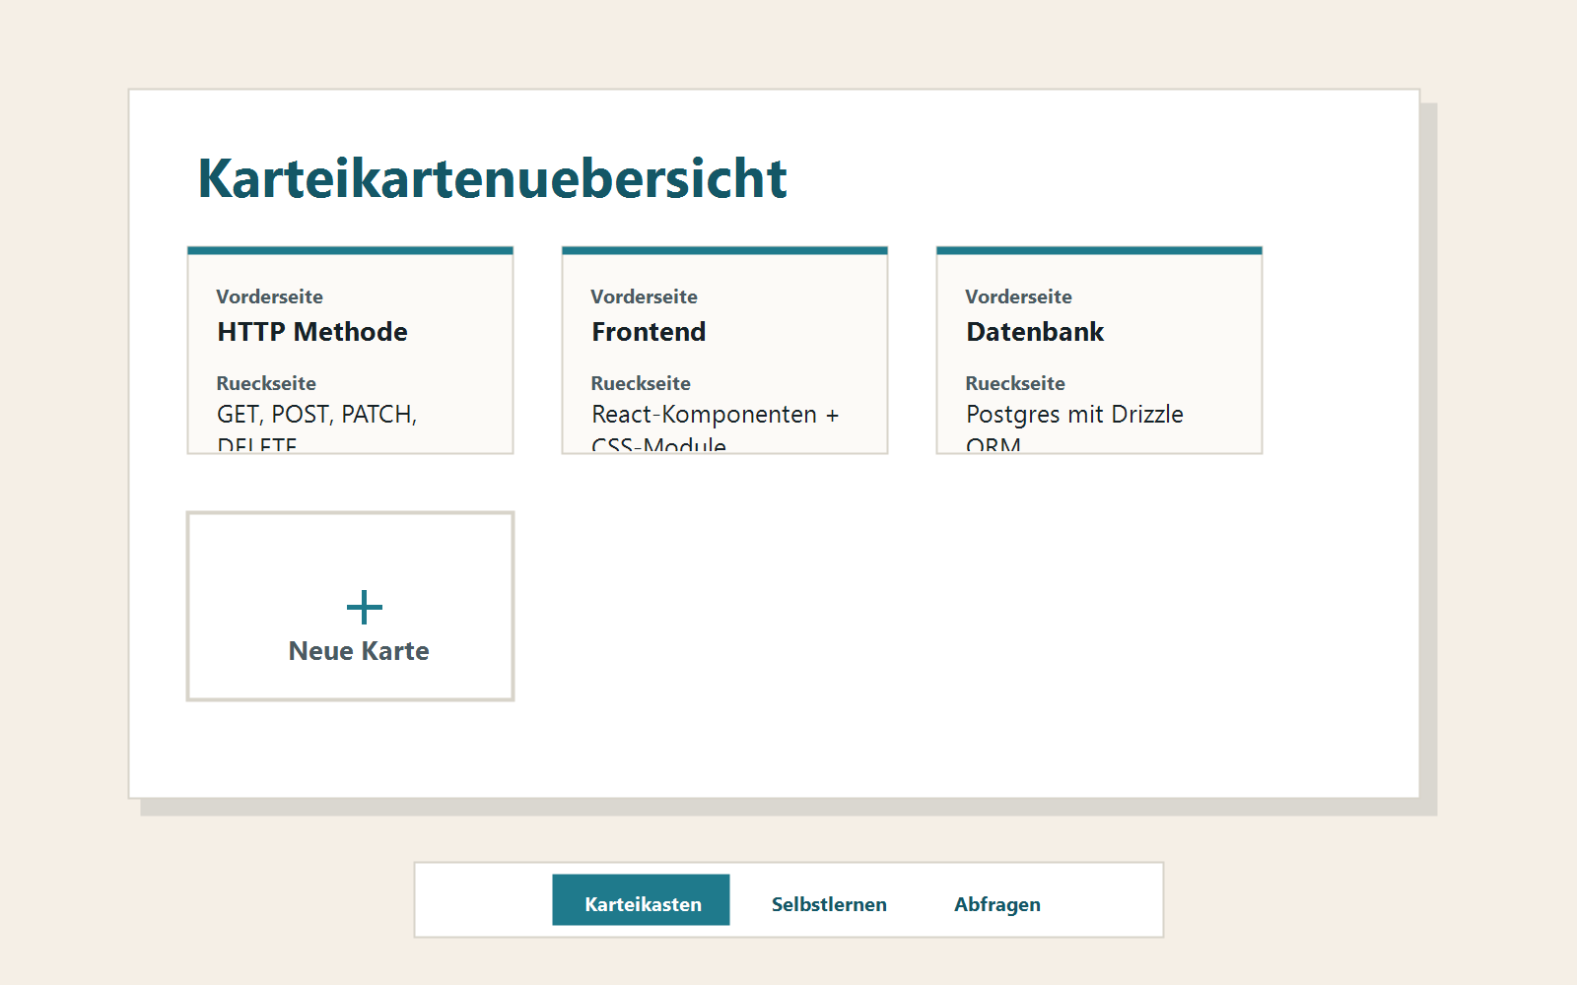
Kurzvorstellung der App
Einstieg, Registrierung und Weiterleitung in den Karteikasten
- Startseite ist die Anmeldung ohne Navbar
- Registrierung speichert neue Benutzer in der Datenbank
- Nach Login geht es automatisch zum Karteikasten
2 / 9

Slide 3
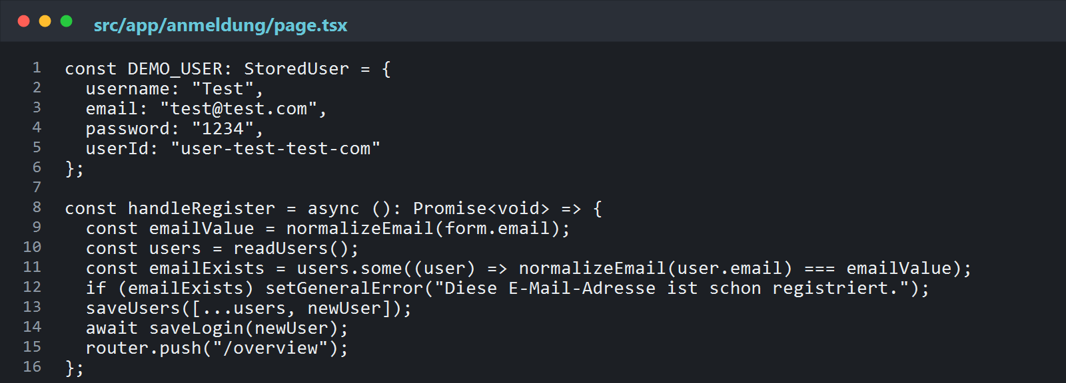
Frontend
Client Components, React-State und CSS-Module
- Anmeldung nutzt useState für Formularwerte und Fehler
- Login/Registrierung werden im Browser temporär gespeichert
- CSS nutzt globale Design-Tokens aus Component.css
3 / 9

Slide 4
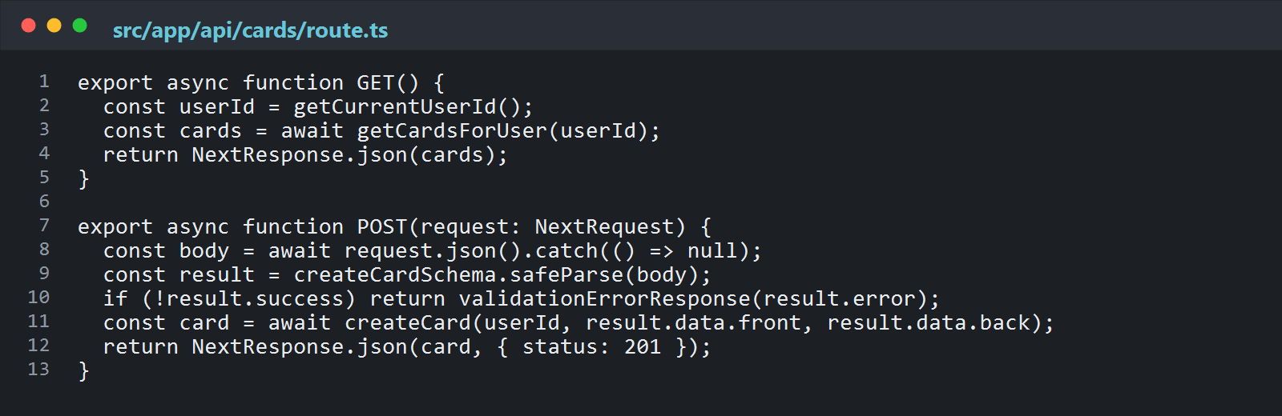
Backend
REST-Routen im Next.js App Router
- GET /api/cards liest alle Karten des aktuellen Users
- POST /api/cards erstellt eine neue Karte
- Zod validiert Request-Bodies
- Responses werden als JSON zurueckgegeben
4 / 9

Slide 5
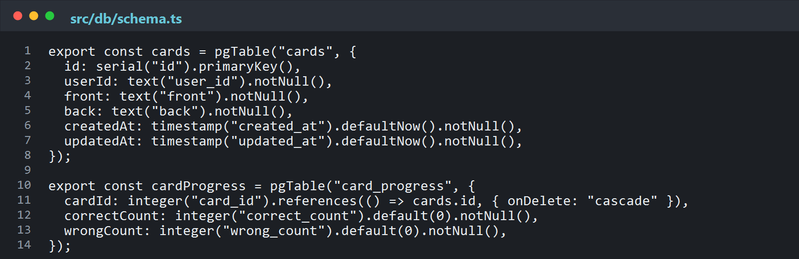
Datenbank
PostgreSQL mit Drizzle ORM
- Tabelle cards speichert Vorder- und Rueckseite
- user_id trennt Daten pro Benutzer-String
- card_progress speichert richtig/falsch-Zaehler
- Migrationen liegen im drizzle-Ordner
5 / 9

Slide 6
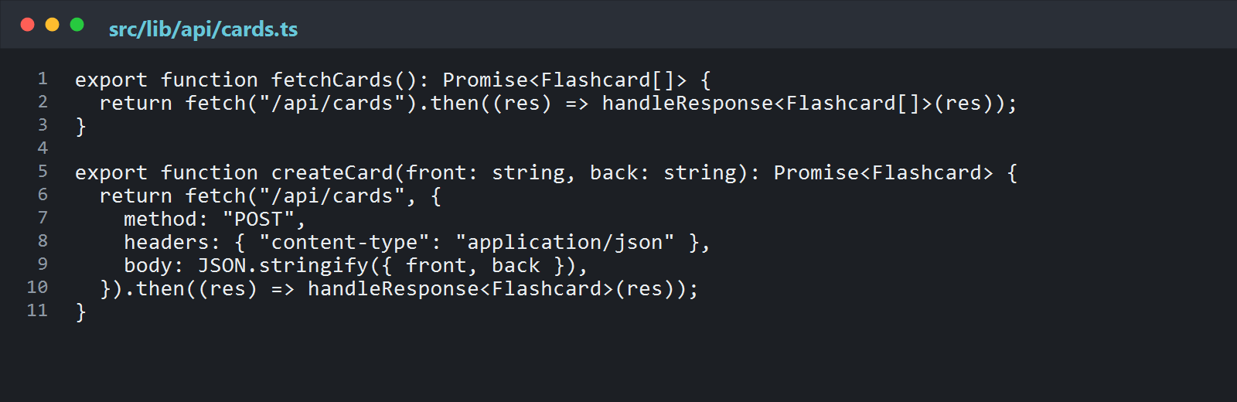
Kommunikation
Vom React-Klick bis zur Datenbank
- Frontend ruft fetch('/api/cards') auf
- API-Route validiert und ruft Query-Funktionen auf
- Drizzle erzeugt SQL fuer PostgreSQL
- Antwort fliesst als JSON zurueck in den React-State
6 / 9

Slide 7
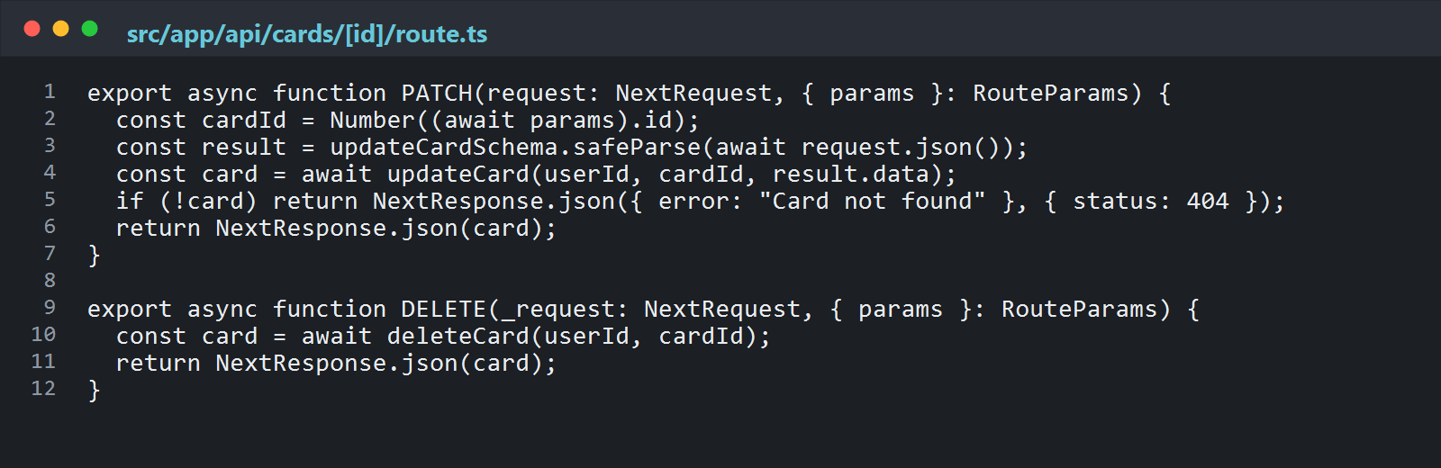
CRUD-Befehle
Create, Read, Update und Delete im Projekt
Create POST /api/cards
Read GET /api/cards
Update PATCH /api/cards/:id
Delete DELETE /api/cards/:id
Alle vier Befehle laufen ueber dieselbe Ressource: cards. Die ID-Route wird fuer einzelne Karten verwendet.
7 / 9

Slide 8
Docker und Start
App-Container plus Postgres-Container
- docker-compose.yml startet die Next.js-App und PostgreSQL
- DATABASE_URL verbindet App und Datenbank
- npm run db:migrate legt Tabellen an
- localhost:3000 zeigt danach die Anwendung
Hinweis: Innerhalb von Docker heisst der Datenbank-Host db, lokal heisst er localhost.
docker compose up --build
docker compose exec die-kleinen-einsteins npm run db:migrate
8 / 9

Slide 9
Fazit und Demo-Ablauf
Was in 5-10 Minuten gezeigt werden kann
- 1. Anmeldung/Registrierung kurz zeigen
- 2. Karte anlegen und im Karteikasten sehen
- 3. Karte bearbeiten und loeschen
- 4. API- und DB-Code erklaeren
- 5. Docker/Migrationen als Betriebsweg nennen
Kernaussage: Die App verbindet ein einfaches React-Frontend mit REST-Endpunkten und persistiert Karteikarten ueber Drizzle in PostgreSQL.
9 / 9

